Slide 1
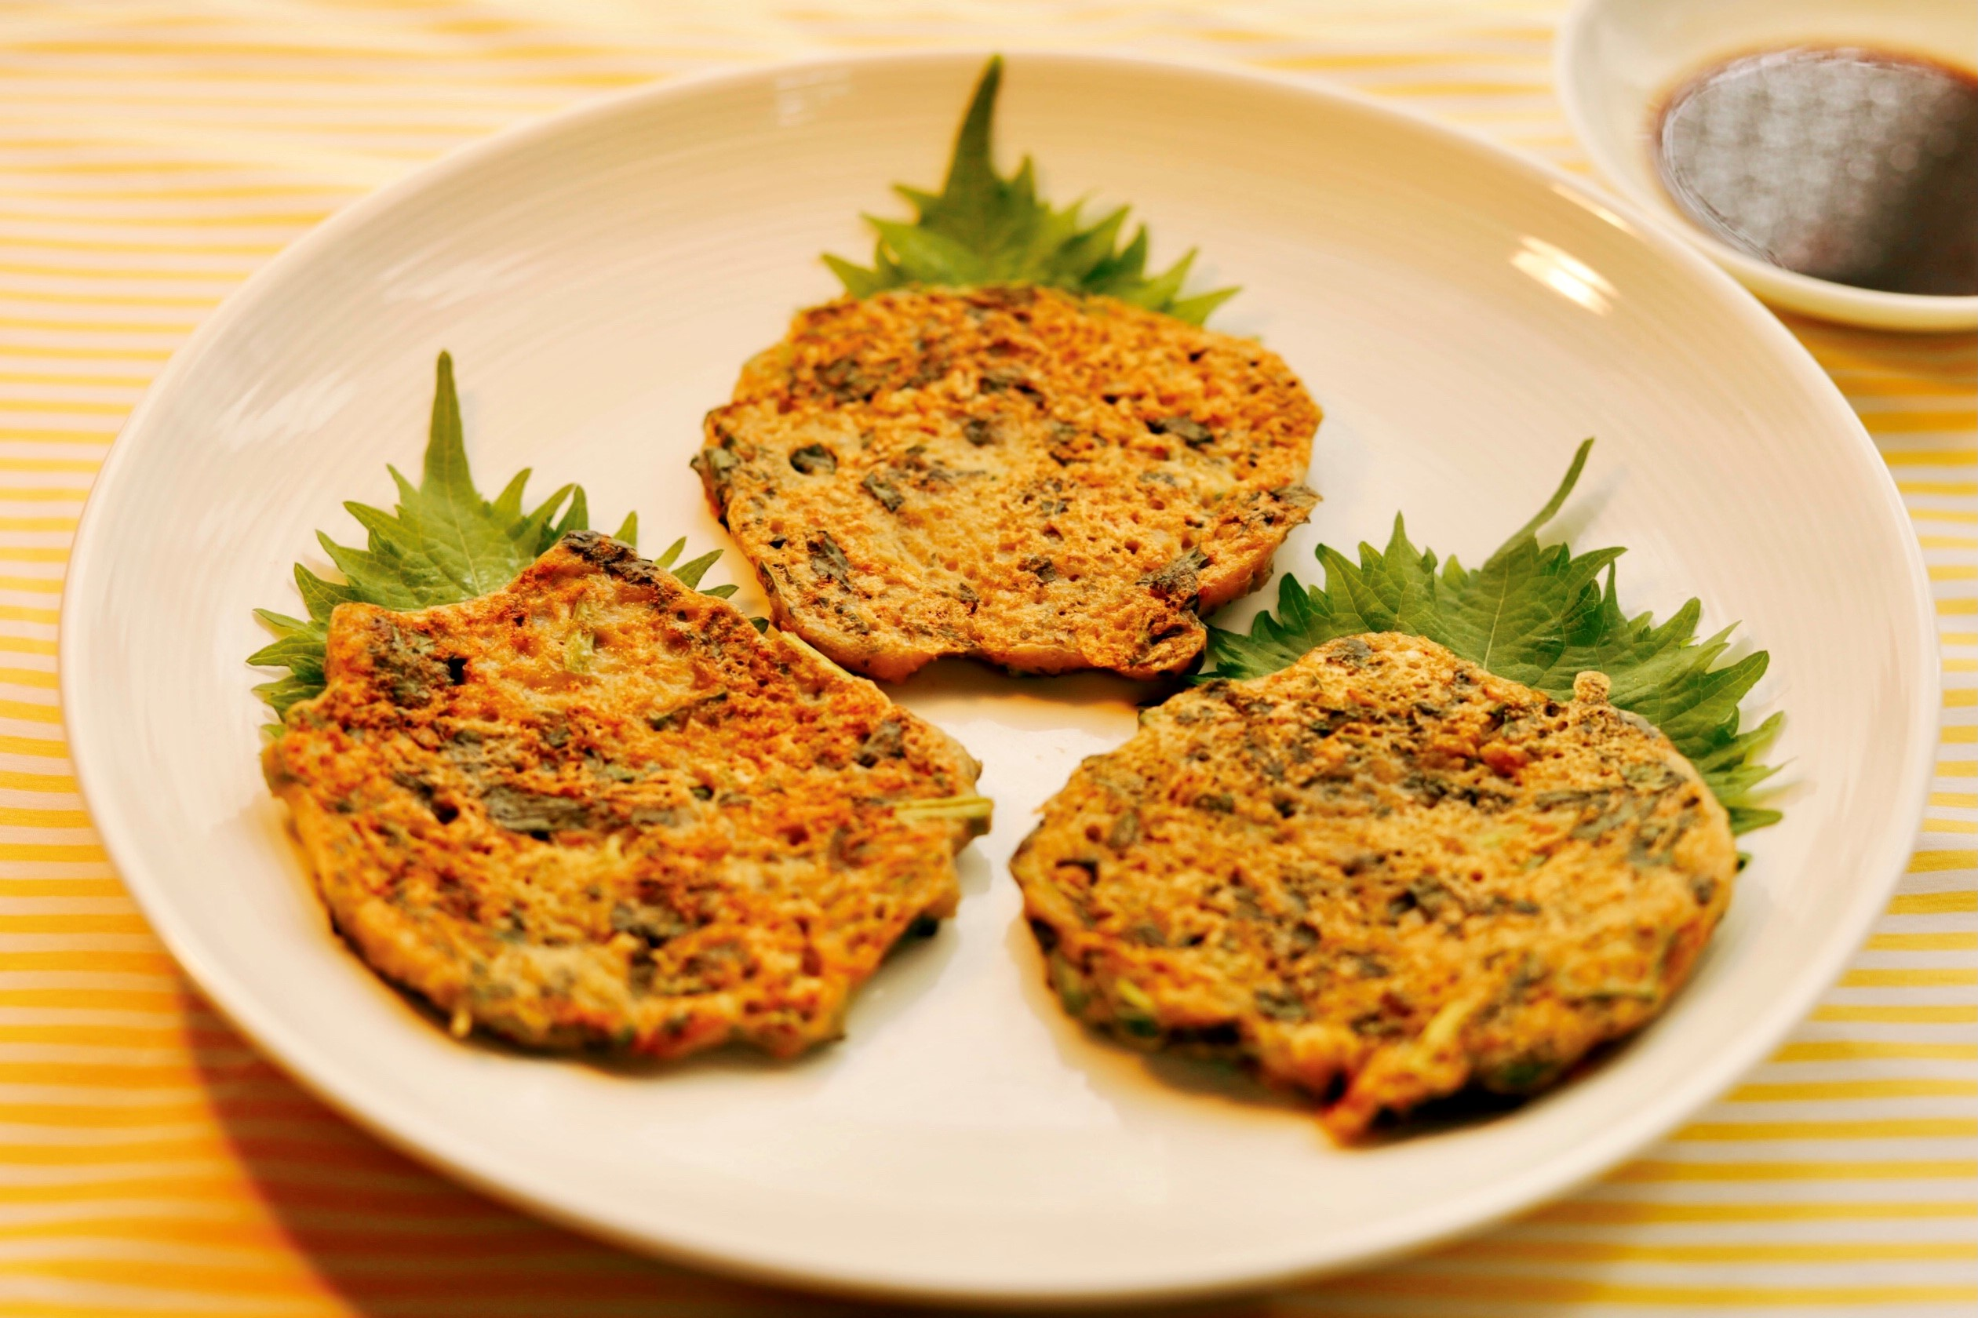
モロヘイヤとオクラのねばねば焼き
チヂミ風
エネルギー：96Kcal
たんぱく質：3.9g
カルシウム：85mg
ビタミンD：0.25㎍
ビタミンK：127㎍
食塩相当量：0.1g
葉酸:71㎍
(1人分)
材料（4人分）
モロヘイヤ |  |  | 1/2袋（75g程度）
オクラ |  |  | 3本（30g程度）
ジャガイモ |  |  | 200g（大1個程度）
A | 炒りゴマ |  | 大さじ1/2
 | 麺つゆ |  | 大さじ1/2
 | 溶き卵 |  | 1/2個分
 | 牛乳 |  | 50ml
薄力粉 |  |  | 25g
ごま油 |  |  | 大さじ１/2
たれ |  | 濃口しょうゆ |  | 大さじ1
 |  | 酢 |  | 大さじ1
 |  | ごま油 |  | 大さじ1
 |  | （鷹の爪 お好みで適量）
作り方
１．モロヘイヤは、茎部分の下3分の1程度を切り落とし、
残りの部分をみじん切りにし、耐熱皿に入れラップをかけて、
600w1分程度加熱する。
２．オクラはみじん切り、ジャガイモは皮をむいてすりおろす。
３．１と２、Aを混ぜ合わせ、薄力粉も加えてよく混ぜる。
４．フライパンにごま油を熱し、３を一口大（直径7cm程度）になるように
スプーンで入れて焼く。
５．弱火から中火で焼き、焦げ目がついてきたらひっくり返してふたをする。
６．裏面も焦げ目がつく程度に焼けたら出来上がり。
７．たれの調味料をすべて混ぜ合わせてお好みでつけて召し上がりください。
≪一口メモ≫
おやつや軽食に最適！
切りイカや桜エビ、ツナやベーコンなどを加えてもOK！
大根おろしやかつお節を添えたり、コチュジャンをつけてもおいしいです。
栄養価計算（日本食品標準成分表2020年度版：8訂）

